Slide 1



青年拔尖人才支持计划
多模态大模型：新一代人工智能技术范式
第二章 多模态大模型核心技术
刘阳 林倞
中山大学
人机物智能融合实验室
Human Cyber Physical Intelligence Integration Lab (HCP-Lab)
http://www.sysu-hcp.net

Slide 2
目录
2.1 预训练基础模型
2.2 预训练任务概述
2.3 基于NLP的预训练关键技术
2.4 基于CV的预训练关键技术
2.5 提示学习
2.6 上下文学习
2.7 微调
2.8 思维链
2.9 RLHF
2.10 RLAIF

Slide 3
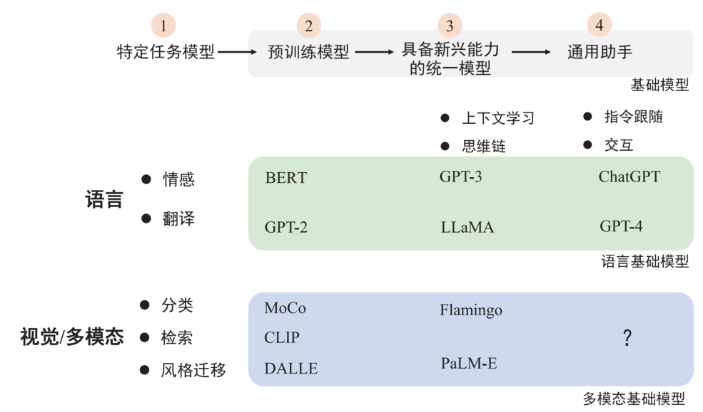
2.1 预训练基础模型
AI模型可以分为四类，第一类是特定任务模型，后三类属于基础模型。
AI模型可以分为四类，第一类是特定任务模型，后三类属于基础模型。
多模态基础模型的转变会遵循这样的趋势：从特定目的的预训练模型到具备新兴能力的统一模型，再到通用助手。

Slide 4
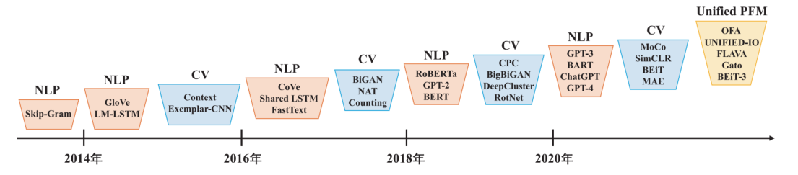
2.1 预训练基础模型
预训练基础模型建立在预训练技术基础上，该技术旨在使用大量数据和可在不同下游应用中轻松微调的任务来训练通用模型。
预训练基础模型可以用于机器翻译、问答系统、主题建模、情感分析等任务。对于图像，与文本上的预训练基础模型类似，它使用大规模数据集训练一个适用于多种计算机视觉任务的大模型。

Slide 5
2.1.1 基本结构
Transformer 是用于预训练基础模型的主流模型结构在自然语言处理领域， Transformer可以在处理顺序输入数据时解决长距离依赖问题。
例如， GPT-3是基于 Transformer 的生成模型。在计算机视觉领域， ViT 用于将图像表示为一系列图像块，类似于一系列词嵌入。得益于 Transformer 结构支持更高的并行化， Transformer 变得足够可扩展，从而为预训练基础模型带来开创性的能力。例如， ViT-22B 模型大约有 220 亿个参数，而最大的语言模型有超过1,000 亿个参数（例如， GPT-3 有 1,750 亿个参数， PaLM有 5,400 亿个参数）。
Transformer是一种创新的结构，有助于在各种神经单元之间传递加权知识表征。它完全依赖注意力机制，不使用循环或卷积结构。注意力机制是 Transformer 的关键组成部分，它为所有编码的输入表示分配权重，并学习输入数据中最重要的部分。注意力机制的输出通过对值进行加权求和得到，权重通过相应键的兼容性函数计算得出。在大模型中已经出现了许多种类型的注意力机制。

Slide 6
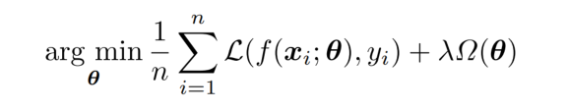
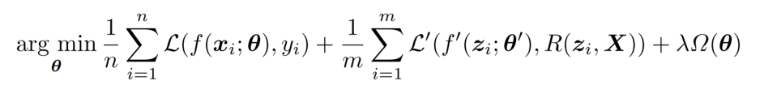
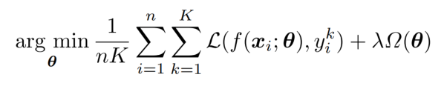
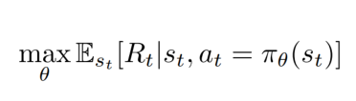
2.1.2 学习机制
有监督学习
2. 半监督学习
3. 弱监督学习
4. 自监督学习
5. 强化学习

Slide 7
2.2 预训练任务概述
预训练是一种初始化框架，通常需要与微调下游任务结合使用。在预训练和微调的方案中，模型的参数在预设的任务上进行训练，以捕捉特定的属性和结构信息。预训练的特征可以为下游任务提供足够的信息，并加快模型的收敛速度。
NLP预训练任务：
MLM、去噪自编码器（ Denoised Autoencoder，DAE）、字符替换检测（ Replaced Token Detection， RTD）、 NSP 和句子顺序预测（ Sentence Order Prediction， SOP）。
RTD、 NSP 和 SOP 属于对比学习方法，它们假设观察到的样本在语义上比随机样本更相似。
CV预训练任务：
针对CV领域，有许多基于自监督学习的预训练任务被设计用来学习特征空间。这些预训练任务包含人工设计的标签，如拼图或对图像中各种图像块进行比较。通过这种方式，预训练任务学到的特征能够被泛化到一系列下游任务中。
特定代理任务、帧序学习任务、数据生成任务、数据重建任务、其他任务。

Slide 8
2.3 基于NLP的预训练关键技术
（1）单词表征方法
根据单词表征方法，预训练语言模型可分为自回归语言模型、上下文语言模型和置换语言模型三个分支。在这三个分支中，单词预测方向和上下文信息是最重要的因素。
（2）模型结构设计方法
预训练基础模型的应用研究有两个主要方向。一个是带微调的预训练基础模型（如 BERT），另一个是带零/少样本提示的预训练基础模型（如 GPT）。
（3）掩码设计方法
注意力机制先将关键词聚合成句向量，再将重要的句向量聚合成文本向量，使得模型能够为不同的输入分配不同的注意力[95]。对于 BERT 来说，输入句子中的任意两个单词可以相互影
响。这会阻碍 BERT 模型学习自然语言生成任务的能力
（4）提升方法
模型性能的提升：大多数预训练模型需要大量的预训练数据，这对硬件提出了更高的要求，使得重新训练变得具有挑战性，只能对模型进行微调。
多任务学习能力的提升：多任务建模和参数共享使得语言模型在自然语言理解和自然语言生成任务中具有良好的泛化能力。
不同下游任务性能的提升：预训练模型往往规模较大，因此匹配不同的下游任务同样重要。一些针对特定数据库进行训练的预训练模型已经出现。
（5）指令对齐方法
指令对齐方法旨在使语言模型能够遵循人类意图并生成有意义的输出。一般的方法是使用高质量数据库以监督的方式对预训练的语言模型进行微调。

Slide 9
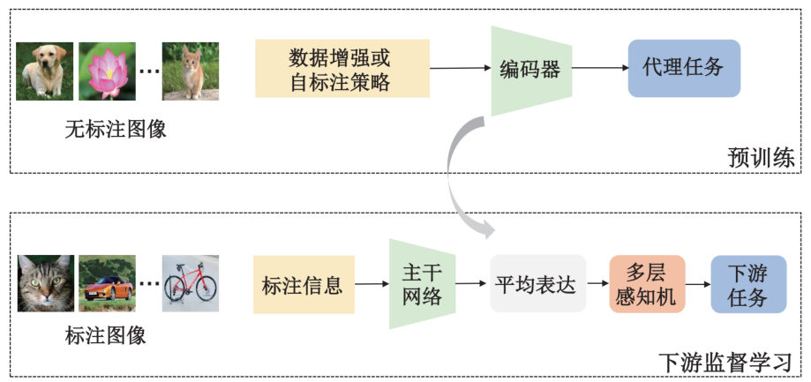
2.4 基于CV的预训练关键技术
CV领域对预训练基础模型的研究重点在于自监督学习，其以人为设计的标签（如拼图游戏或图像中不同区块的对比）作为代理任务。这使得学到的表示可以泛化到各种下游任务中，包括分类、检测、识别、分割等。
自监督学习的一般流程
顶部流程代表预训练阶段，底部流程从预训练阶段获取参数，用于学习下游的监督任务。

Slide 10
2.4.1 特定代理任务的学习
在无监督学习的早期阶段，网络通过设计特殊的先验任务并预测任务答案进行训练。
图像修复的目标是通过预测缺失的中心部分来预训练模型。由于修复图像是一种基于语义的预测，因此另一个解码器与上下文编码器相连。此外，解码器的标准逐像素重构过程可以转移到其他下游修复任务中。具体来说， Colorization是一种将图像块上色作为预训练任务的语义表示的方法。它也被称为交叉通道编码，原因在于它将不同的图像通道作为输入/输出进行区分。
Jigsaw 设计了一种以拼图作为自监督预训练任务的无上下文网络。
Completing Damaged Jigsaw Puzzles（ CDJP）通过增加先验任务的复杂性来学习图像表示，其中的拼图缺少一块，而其他块则包含不完整的颜色信息。
NAT通过将主干 CNN 的输出与低维噪声进行对齐来学习表示。 RotNet旨在预测图像的不同旋转角度。

Slide 11
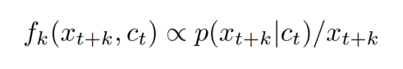
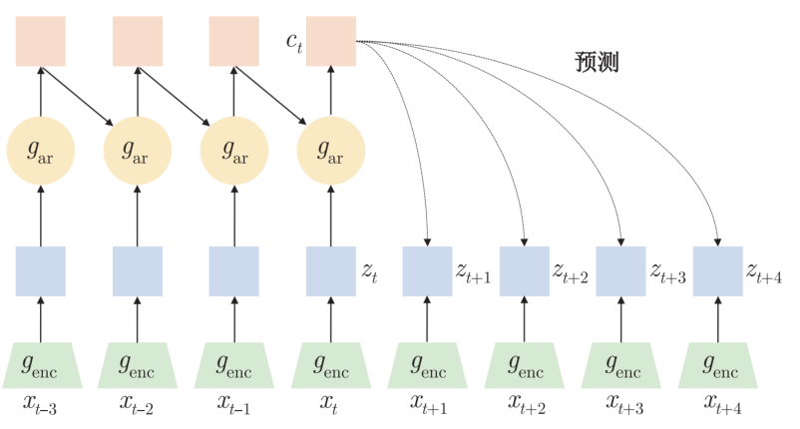
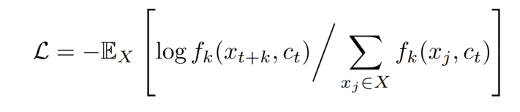
2.4.2 帧序列学习
对于序列数据（如视频），其学习过程涉及通过时间步骤进行帧处理。这个问题通常与解决先验任务相关，这些任务有助于学习视觉时间表示。对比预测编码（ Contrastive Predictive Coding， CPC是第一个通过在潜在空间中预测未来来学习数据表示的模型。该模型可以接收任何模态的数据，如语音、图像、文本等。 CPC 的组件如图所示，输入序列可以表示图像和视频。
与传统模型通过生成模型pk(xt+k|ct) 来预测未来帧 xt+k 不同， CPC 通过密度比 fk 来表示 ct 与 xt+k 之间的互信息。
在经过循环神经网络的编码后，可以根据实际需求选择 zt 或 ct，并应用于下游任务。编码器和自回归模型的训练是通过 InfoNCE实现的。

Slide 12
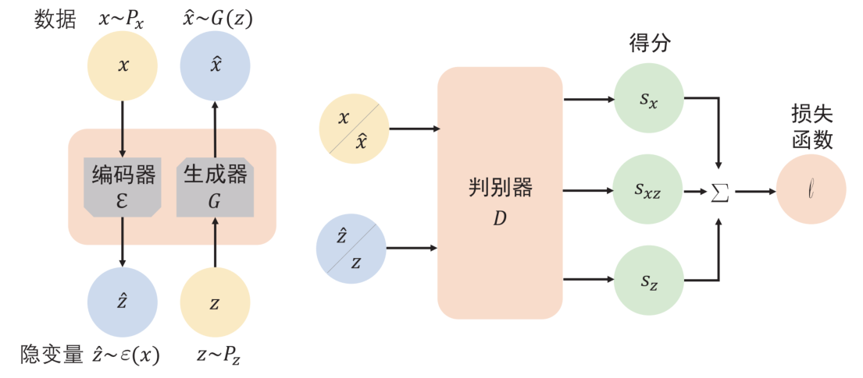
2.4.3 生成式学习
由于缺乏特征编码器， GAN 内部的表示能力并未完全被利用，因此提出了双向生成对抗网络（ Bidirectional Generative Adversarial Network， BiGAN） ，用于将数据投射回潜在空间，这对于将特征表示作为辅助的监督判别任务是有用的。
BigBiGAN 结构图

Slide 13
2.4.4 重建式学习
iGPT和 ViT模型已经证明了将语言数据中的自编码器的预训练任务应用于图像数据的可行性。
BEiT是第一个证明基于自编码器的遮挡预测优于 DINO这种传统SOTA 方法而无须预训练的技术。
具体来说， BEiT 由两个阶段组成：使用离散变分自编码器（ dVAE） 进行 Token 嵌入，以及使用遮挡图像预测进行标记器训练。在第一阶段，原始图像被分割成多个图像块，并使用离散标记进行编码，这与自然语言处理中的 BERT 不同，因为图像块没有预定义的标记符号。在第二阶段， BEiT 编码器接收一个包含未遮挡和遮挡图像块的图像，输出遮挡图像块的视觉标记符号，以匹配来自固定标记器的相应视觉标记符号。尽管取得了成功，但遮挡预测和自编码器训练之间的分离导致整个框架不是端到端的，影响了学习的效率和效果。
为了解决这个问题， MAE提出了一种端到端的简单解决方案，通过使用均方误差（ Meansquare Error， MSE）损失直接预测未遮挡图像块中的遮挡图像块。值得注意的是， MAE 使用的遮挡比例为 75%，明显高于 BERT 的遮挡比例（通常为 15%）。
Meta AI 发布了 SAM（ Segment Anything Model） ，它提示用户指定图像中要分割的内容，允许在不需要额外训练的情况下进行各种分割任务。 SAM 使用了经过MAE 预训练的 ViT-H图像编码器，每个图像运行一次就生成图像嵌入，以及一个嵌入输入提示（例如点击或框选）的提示编码器。

Slide 14
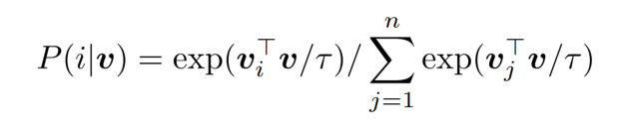
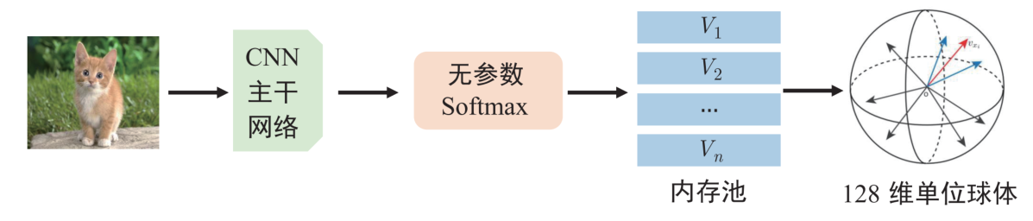
2.4.5 记忆池式学习
非参数实例判别（ Non-Parametric Instance Discrimination， NPID） 是第一个利用实例来学习下游任务表示的方法。记忆池的通用结构如图所示。为了方便计算，特征表示被存储在内存库中，原因在于实例级别的分类目标需要训练数据集中的所有图像。
对于任何图像x，其特征表示为 v = fθ(x)，其被识别为第 i 个示例的概率为
记忆池的通用结构图

Slide 15
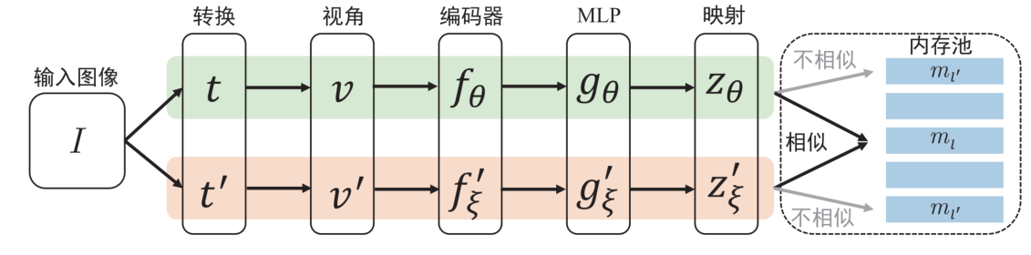
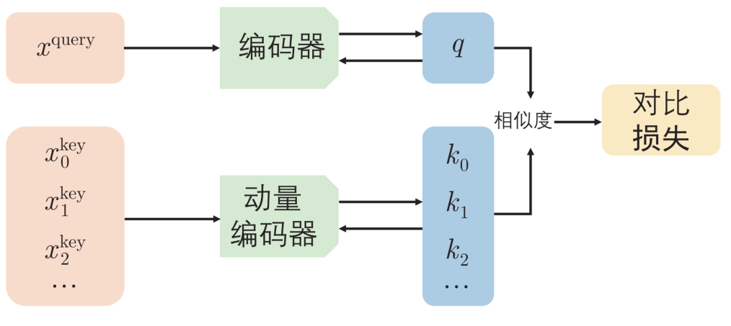
2.4.6 共享式学习
自监督学习倾向于使用两个编码器网络进行不同的数据增强，然后通过最大化负样本之间的距离或最小化正样本之间的距离来预训练参数。
所有双流模型的总结，包括对比学习和基于记忆池的方法
受 SimCLR 的设计启发，在 MoCo v2中， FAIR 在编码器后引入了一个 MLP 映射头，并利用数据增强技术来提高性能：内嵌的线性分类器弥合了无监督预训练和有监督预训练表示之间的差距；更多的训练批次和更强的数据增强技术提供了更多的对比样本。
MoCo是一个双流模型

Slide 16
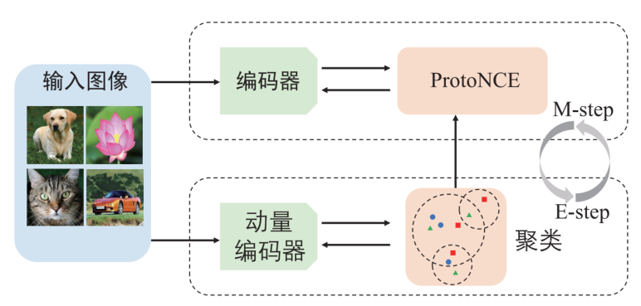
2.4.7 聚类式学习
DeepCluster是第一个采用聚类算法进行大规模数据集学习的模型。 DeepCluster 方法表示分组为不同的聚类，并将这些聚类标记为主要的预训练信号，用于预训练骨干网络的参数。它在许多用于无监督学习的标准迁移任务上展示出领先的性能。
PCL（ Prototypical Contrastive Learning） 首次将对比学习和聚类关联起来。与学习低级表示的预训练任务实例鉴别相比，聚类可以编码更多的语义信息，因此更多基于语义的下游任务受益于聚类。如图所示， PCL 用原型替换 ProtoNCE 损失（式 (2.14)），从而生成样本的一个视图，这是 PCL 中提出的 ProtoNCE 损失。
DeepCluster模型的关键流程

Slide 17
2.5 提示学习
现在正处于第二次重大变革之时，其中“预训练 + 微调”范式被“预训练 + 提示和预测”范式取代。在这种范式中，模型通过一个文本提示重构下游任务，使其更类似于原始语言模型训练期间解决的任务，而不是通过目标工程将预训练语言模型调整为适应下游任务。与传统的监督学习不同，提示学习基于语言模型，直接对文本的概率进行建模。
提示方法试图通过学习一个语言模型来模拟文本 x自身的概率 P(x; θ)，并使用这个概率预测 y，从而减少对大量标记数据集的需求。提示方法最基本的数学描述包含许多关于提示的研究，并且可以扩展到其他方法。
步骤 1：提示加法。提示函数 fprompt(·) 用于修改输入文本 x，将其转变为提示 x′ =fprompt(x)。
步骤 2：答案搜索。搜索得分最高的文本 zˆ，以最大化语言模型的得分。
步骤 3：答案映射。希望从得分最高的答案 zˆ 转到得分最高的输出 yˆ。

Slide 18
2.5 提示学习
现在正处于第二次重大变革之时，其中“预训练 + 微调”范式被“预训练 + 提示和预测”范式取代。在这种范式中，模型通过一个文本提示重构下游任务，使其更类似于原始语言模型训练期间解决的任务，而不是通过目标工程将预训练语言模型调整为适应下游任务。与传统的监督学习不同，提示学习基于语言模型，直接对文本的概率进行建模。
提示方法试图通过学习一个语言模型来模拟文本 x自身的概率 P(x; θ)，并使用这个概率预测 y，从而减少对大量标记数据集的需求。提示方法最基本的数学描述包含许多关于提示的研究，并且可以扩展到其他方法。
步骤 1：提示加法。提示函数 fprompt(·) 用于修改输入文本 x，将其转变为提示 x′ =fprompt(x)。
步骤 2：答案搜索。搜索得分最高的文本 zˆ，以最大化语言模型的得分。
步骤 3：答案映射。希望从得分最高的答案 zˆ 转到得分最高的输出 yˆ。

Slide 19
2.5.2 提示模板工程
提示模板工程是创建提示函数 fprompt(x) 的过程，以在下游任务中获得最有效的性能。
（1）提示类型。有两种类型的提示：填空提示，用于填充文本字符串的空白部分（例如，“I love this movie, it is a [Z] movie”）；前缀提示，用于延续一个字符串的前缀（例如，“I love this movie. What’s the sentiment of the review? [Z]”）。选择哪种提示取决于任务和用于处理任务的模型。一般来说，对于生成任务或使用标准自回归语言模型来处理的任务，前缀提示往往更有利，它们与语言模型从左到右的输入特性相符。对于使用掩码语言模型处理的任务，填空提示是一个很好的选择，它们与预训练任务的形式非常接近。完整文本重构模型更加灵活，可以与填空提示或前缀提示一起使用。对于涉及多个输入的某些任务，例如文本对分类，提示模板必须至少包含 [X1] 和 [X2] 两个输入。
（2）手工模板工程。也许最自然的方法是基于人类内省（ Human Introspection）手动创建模板来生成提示。例如，具有开创性意义的 LAMA 数据集提供了手动创建的填空模板来探索语言模型中的知识。
（3）自动模板工程。虽然手工创建模板更直观且确实在一定程度上完成了各种任务，但这种方法也存在一些问题：创建和尝试这些提示需要时间和经验，尤其是对于一些复杂的任务（如语义解析）；即使是经验丰富的提示设计者，也可能无法手动发现最优的提示。

Slide 20
2.5.3 提示答案工程
提示模板工程旨在为提示方法设计合适的输入，而提示答案工程的目标是寻找一个答案空间 Z 及其到原始输出空间 Y 的映射，得到一个有效的预测模型。在执行提示答案工程时必须考虑两个维度：答案类型和答案设计方法。
（1）答案类型。答案的类型表征着其粒度。一些常见的选择如下。
a）令牌（ Token）：预训练语言模型词汇表中的一个标记，或者词汇表的一个子集。
b）跨度（ Span）：一个短的多 Token 跨度。通常与填空提示一起使用。
c）句子：一个句子或文档。通常与前缀提示一起使用。
在实践中，如何选择可接受答案的类型取决于要执行的任务。 Token 或文本跨度答案空间在分类任务（如情感分类）及其他任务（如关系提取或命名实体识别）中广泛使用。较长的短语或句子的答案通常在语言生成任务和其他任务中使用，例如多项选择题的回答。
（2）答案设计方法。接下来，介绍如何设计适当的答案空间 Z，以及如果答案未被用作最终输出，如何实现到输出空间 Y 的映射

Slide 21
2.5.4 多提示学习方法
大量的研究表明，使用多个提示可以进一步提升提示方法的效果，这些方法称为多提示学习方法。在实践中，有几种方法可以将单个提示学习扩展到多个提示。
（1）提示集成是在推断时使用多个未回答的提示进行预测的过程。多个提示可以是离散提示或连续提示。这种提示集成可以利用不同提示的互补优势，减少提示工程的成本。选择一个表现最佳的提示的挑战在于如何稳定下游任务的性能
（2）提示增强，有时也称为演示学习，提供了一些额外的已答提示，这些提示可以用来说明语言模型应该如何为输入 x 的实例化提示提供答案。例如，不仅提供一个提示“中国的首都是[Z]”，还可以在提示前面添加一些示例，如“英国的首都是伦敦。日本的首都是东京。中国的首都是 [Z]”。这些少样本演示利用了强大的语言模型学习重复模式的能力。

Slide 22
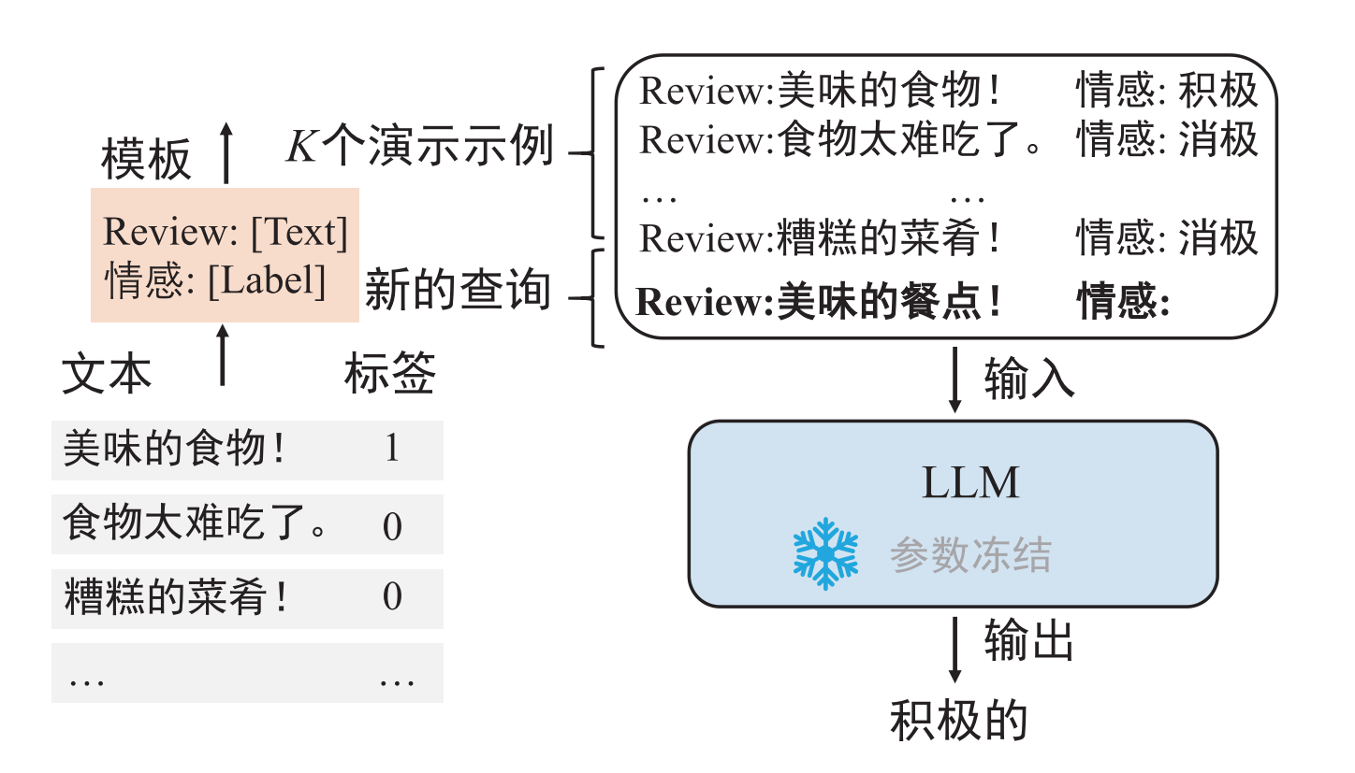
2.6 上下文学习
随着模型规模的增大， LLM 展示出了一种上下文学习（ In-Context Learning， ICL）能力，即从上下文的少量示例中进行学习。LLM 可以通过上下文学习执行一系列复杂的任务，如解决数学推理问题。这些强大的能力已被广泛验证为 LLM 的新兴能力。上下文学习的关键思想是通过类比进行学习。
右图给出了 LLM 使用上下文学习进行决策的示例。首先，需要一些示例形成演示上下文。这些示例通常以自然语言模板编写。然后，上下文学习将查询问题和一段演示上下文连接在一起形成提示。最后，将其输入 LLM 进行预测。与需要使用反向梯度来更新模型参数的监督学习不同，上下文学习不进行参数更新，而是直接在预训练语言模型上进行预测。模型被期望能够学习演示中隐藏的模式，并相应地进行预测。
LLM 使用上下文学习进行决策的示例

Slide 23
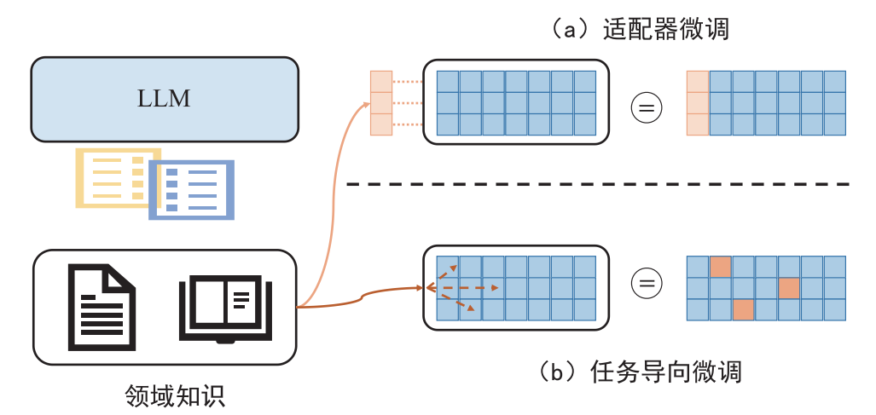
2.7 微调
尽管 LLM 在通用文本数据上进行了训练，但可能未能对特定任务或领域编码积累足够的知识。在这种情况下，将模型微调到更小的、领域特定的数据集上，可以增强其在特定领域内的性能。这种微调主要有两种方法：适配器微调和任务导向微调。
基于领域特定知识对 LLM 进行微调的两种方法的可视化，其中蓝色矩形表示 LLM 中的参数集

Slide 24
2.7 微调
（ 1） 适配器微调：这种方法使用神经适配器或模块化组件，以增强LLM 在特定领域任务上的性能，而不对 LLM 的内部参数进行大幅修改。这些适配器通常集成到现有的 LLM 结构中，允许进行特定任务的学习，同时保持原始模型基本完整。
（ 2） 任务导向微调：这种方法侧重于修改 LLM 的内部参数，以与特定任务对齐。然而，由于硬件限制和潜在的性能下降，完全更新 LLM 的所有参数是不现实的。因此，研究人员面临的挑战在于在广泛的参数空间内确定哪些参数需要被修改，或者如何高效地更新这些参数的子集。
微调主要在三种情况下被使用：用于提升模型在特定任务上的性能（如开放世界目标检测），用于增强模型的特定能力（如视觉定位），以及对模型进行指令微调，使其能够解决不同的下游视觉任务（如 InstructBLIP）。首先，即使只微调线性层，模型在特定任务上的性能也可以得到提升。因此，可以使用特定任务的数据集（如 ImageNet）来改进预训练模型。其次，一些研究利用预训练的视觉语言模型对视觉定位任务进行微调，即在定位数据集上对模型进行微调。

Slide 25
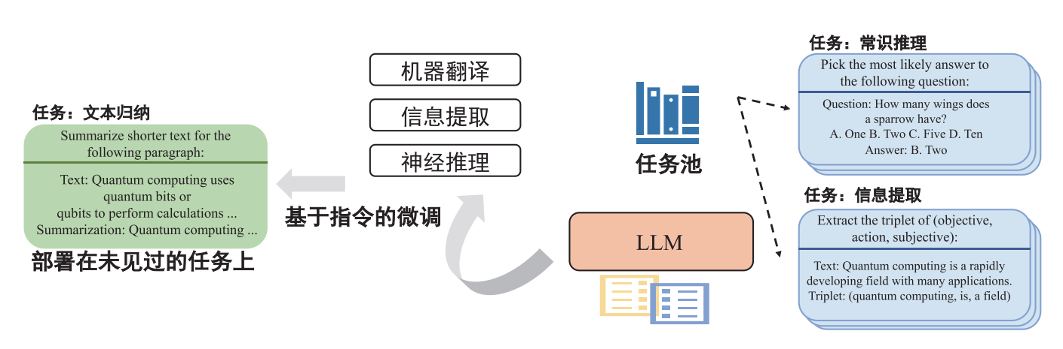
2.7 微调
基于指令的知识更新是指通过在具有明确指令或提示的多样任务集上对 LLM 进行微调，更新 LLM 的参数化知识。下图提供了使用指令微调 LLM 的示例。特别地， LLM 在一系列任务（例如常识推理、信息提取等）上进行微调，配备详细的指令，预期通过微调获得解决问题的能力。
（1）基于人类指令的微调。使用人类指令进行微调旨在引导 LLM 生成更加安全、真实、无害的内容，以符合用户意图。
（2）基于指令微调的潜在限制。基于显式指令的知识更新在自然语言处理任务上表现良好，但受限于指令较简单，在与测试集不同的任务上面临困难。提高对多种任务的适应性通常会引发灾难性遗忘问题。
使用指令微调 LLM 的示例

Slide 26
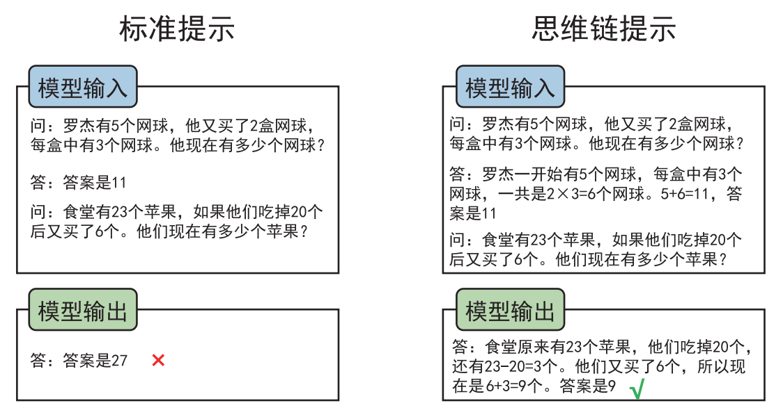
2.8 思维链
传统大模型基于“预训练 + 微调”的模式始终没办法很好地完成多步骤推理任务。而 2022年 Jason Wei 提出的思维链提示（Chain-of-Thought Prompting， CoT Prompting）可以显著提高 LLM 的性能，特别是在涉及数学或推理等复杂任务时。
思维链探索了语言模型在推理任务上进行少量示范提示的能力，给定了一个由三元组组成的提示： h 输入，思维链，输出i。思维链是一系列中间的自然语言推理步骤。思维链关注 LLM 如何通过少量任务相关的自然语言数据示例进行学习。
思维链提示使 LLM 能够处理复杂的算术、常识和符号推理任务

Slide 27
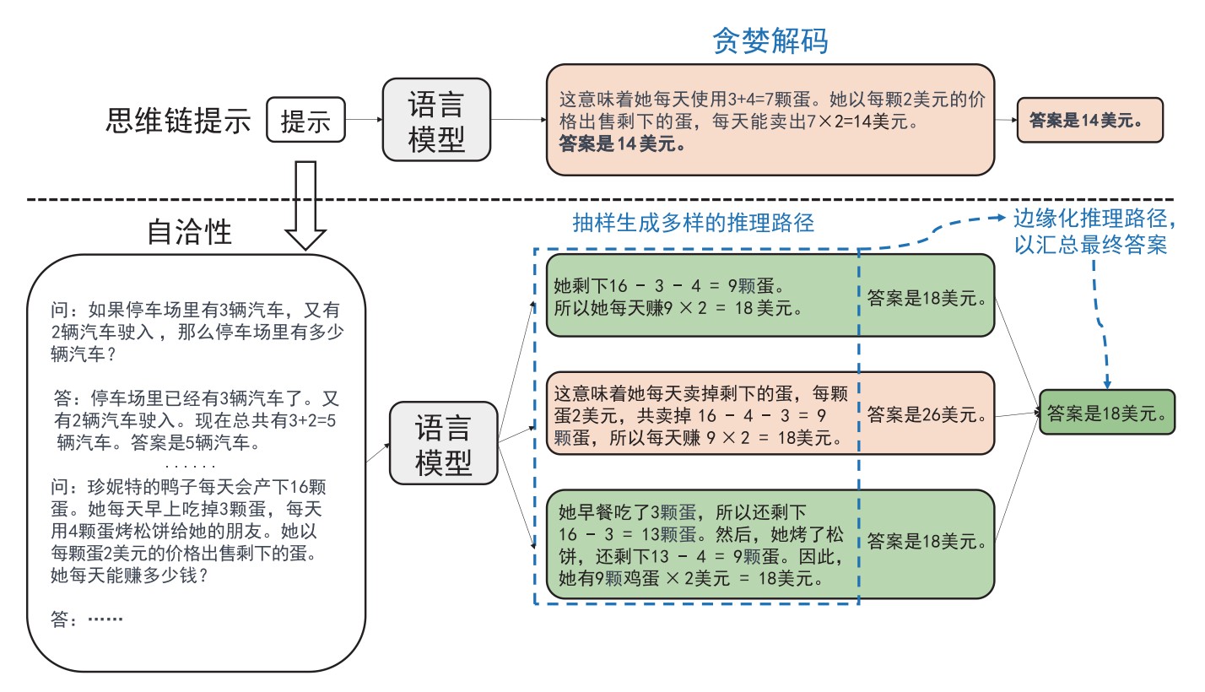
2.8 思维链
自洽性（ Self-consistency），又称自我一致性，用来替代思维链提示中使用的贪婪解码策略。它先对不同的推理路径进行多样性抽样，而不仅仅采取贪婪路径，然后通过对抽样的推理路径进行边缘化，选择最一致的答案。自洽性利用了这样的直觉，即一个复杂的推理问题通常可以采用多种不同的思维方式得出唯一的正确答案。
首先，使用思维链提示来提示语言模型，然后通过抽样生成多样的推理路径，最后通过边缘化采样的推理路径，先从语言模型的解码器中进行采样，生成一组多样化的推理路径。每个推理路径可能产生不同的答案，因此最后通过边缘化采样的推理路径来确定最优答案。
自洽性方法示例

Slide 28
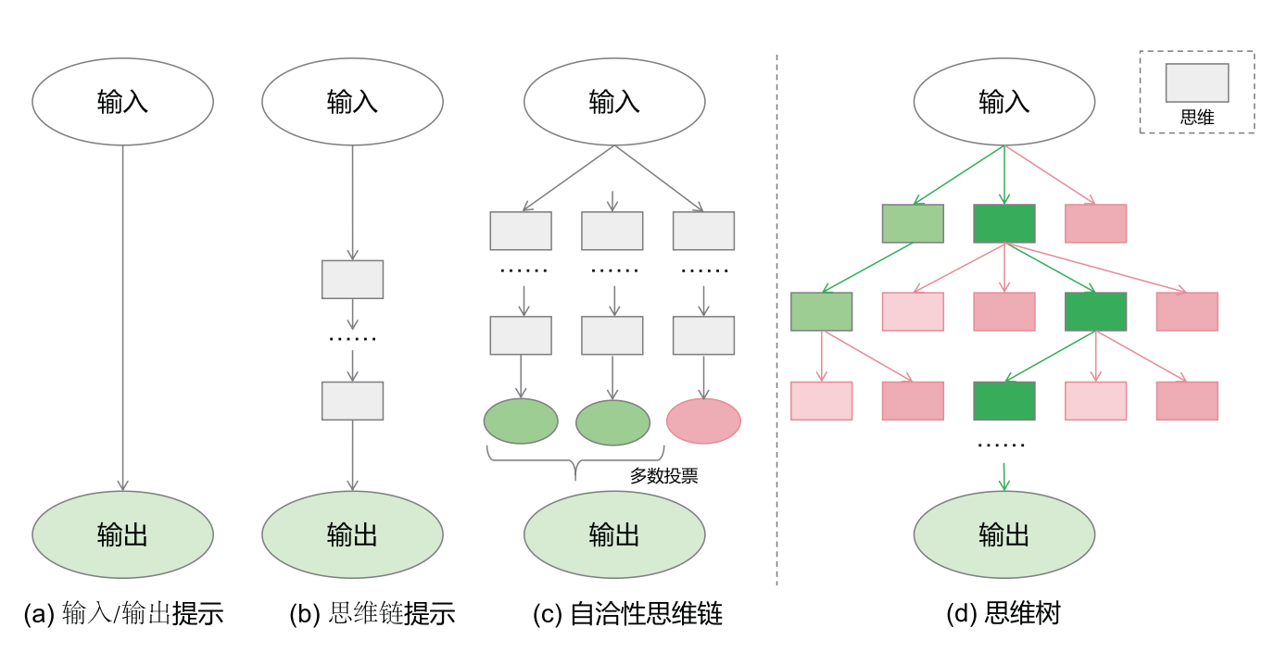
2.8.3 思维树
思维树泛化了思维链方法，用于提示语言模型，并允许对一致的文本单位（思维）进行探索，这些单位作为解决问题的中间步骤。思维树允许语言模型通过考虑多个不同的推理路径和自我评估选择进行有意识的决策，以决定下一步的行动，也可以在必要时进行回溯以进行全局选择。
思维树将这种基于语言的生成和评估多样性思维的能力与搜索算法结合，例如广度优先搜索（ Breath First Search， BFS）算法或深度优先搜索（ Depth First Search， DFS）算法允许系统性地探索思维树并进行向前验证和回溯。
几种思维链方法

Slide 29
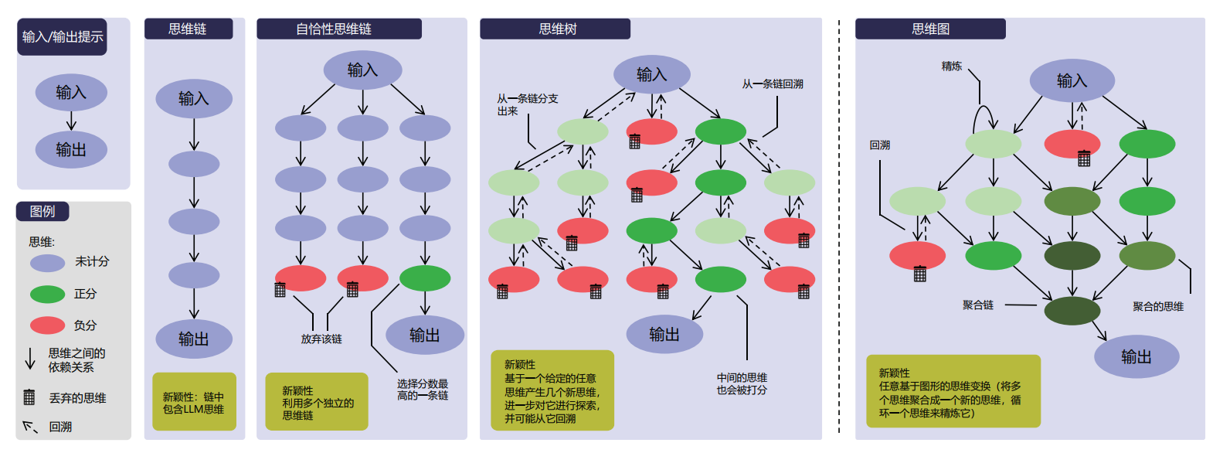
2.8.4 思维图
在思维图这项工作中，可以让 LLM 的思维形成任意的图结构来实现更强大的提示。这种想法受到许多现象的启发。当处理新的想法时，人类不仅按照一条思维链思考，还会形成更复杂的思维网络。类似地，大脑形成复杂的网络，具有类似图形的模式，如循环。执行算法也会暴露出网络模式，通常由有向无环图表示。相应的图形启用变换在应用到 LLM 思维时可以提供更强大的提示，但它们不能用思维链或思维树来表达。
思维图与其他提示策略的比较

Slide 30
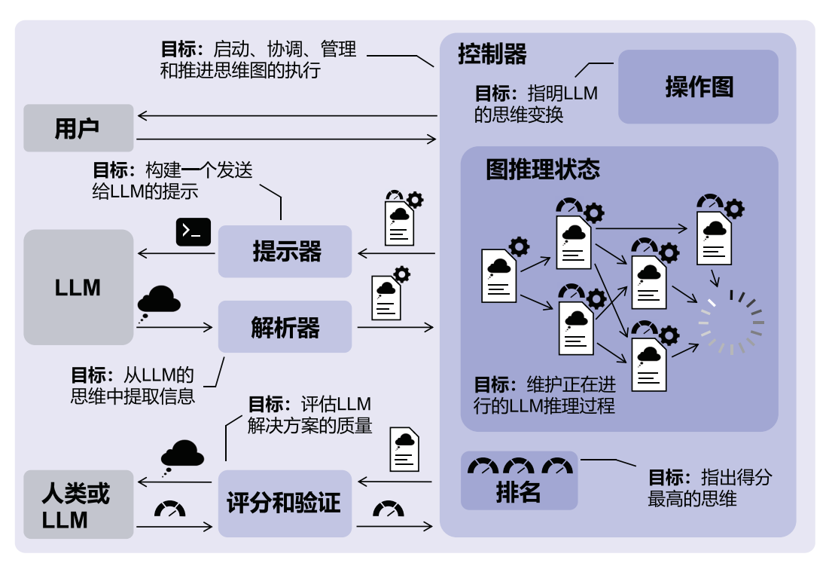
2.8.4 思维图
思维图包括一组交互模块。这些模块包括提示器（为 LLM准备消息）、解析器（从 LLM 的回复中提取信息）、评分和验证（验证并对 LLM 的回复进行评分），以及控制器（协调整个推理过程，并决定如何推进它）。控制器包含两个重要的元素：操作图（ Graph of Operations， GoO）和图推理状态（ Graph Reasoning State， GRS）。操作图是一个静态结构，指定了给定任务的图分解，规定了应用于 LLM 思维的变换，以及它们的顺序和依赖关系。图推理状态是一个动态结构，用于维护正在进行的 LLM 推理过程的状态。
思维图的详细结构

Slide 31
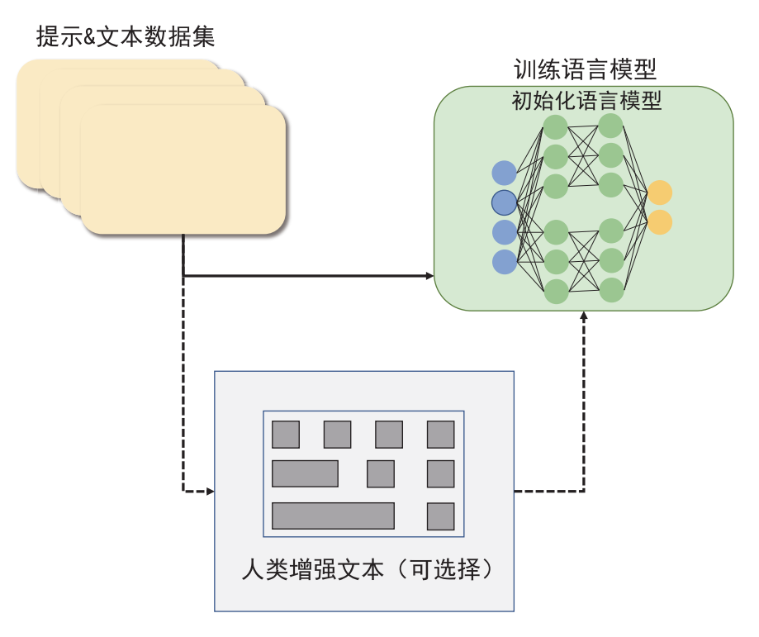
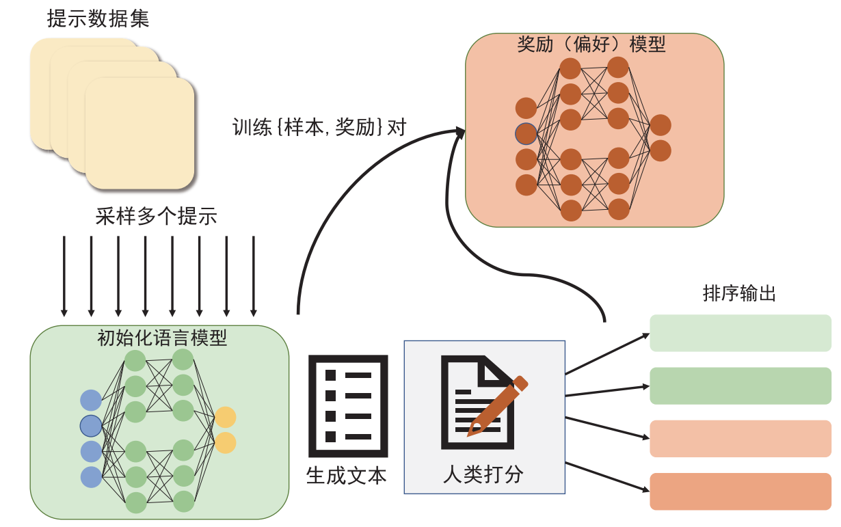
2.9 RLHF
OpenAI 推出的 ChatGPT 掀起了新的 AI 热潮,这一工作的背后是 LLM 生成领域的新训练范式 RLHF，即以强化学习方式依据人类反馈优化语言模型。
RLHF 把训练过程分解为三个核心步骤。（1）预训练一个语言模型。（2）收集数据并训练奖励模型。（3）用强化学习的方式微调语言模型。
预训练语言模型
训练奖励模型的流程

Slide 32
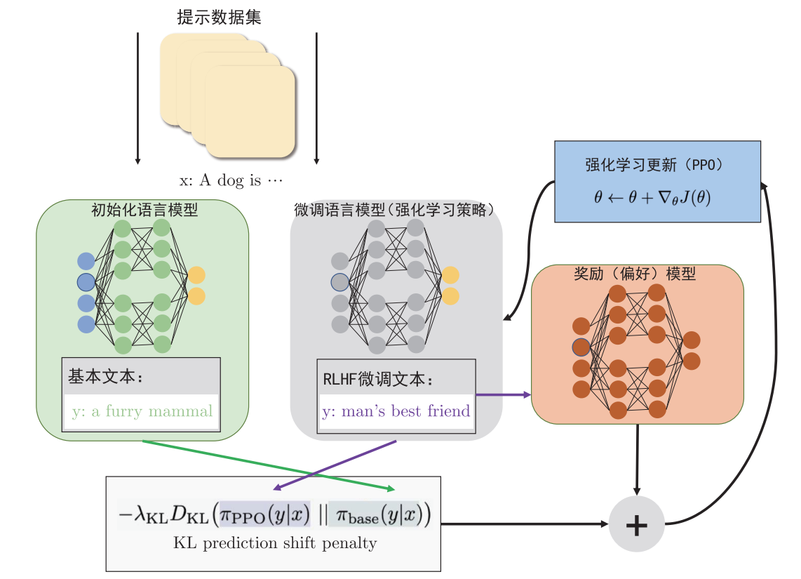
2.9 RLHF
将微调任务表述为一个强化学习问题。策略是让一个语言模型接收一个提示并返回一个文本序列（或者仅是文本的概率分布）。该策略的动作空间是与语言模型的词汇表对应的所有标记（通常在 50,000 个标记的数量级上），观察空间是可能的输入标记序列的分布。奖励函数是偏好
模型和策略变化的约束组合
奖励函数的目的是将所有模型集成到一个 RLHF 流程中。给定数据集中的提示 x 和基于当前微调策略生成的文本 y，将该文本与原始提示连接，将其传递给偏好模型，该模型返回一个“可取性”的标量 rθ。此外，将来自强化学习策略的每个标记的概率分布与初始模型的概率分布进行比较，以计算它们之间差异的惩罚。
强化学习微调流程

Slide 33
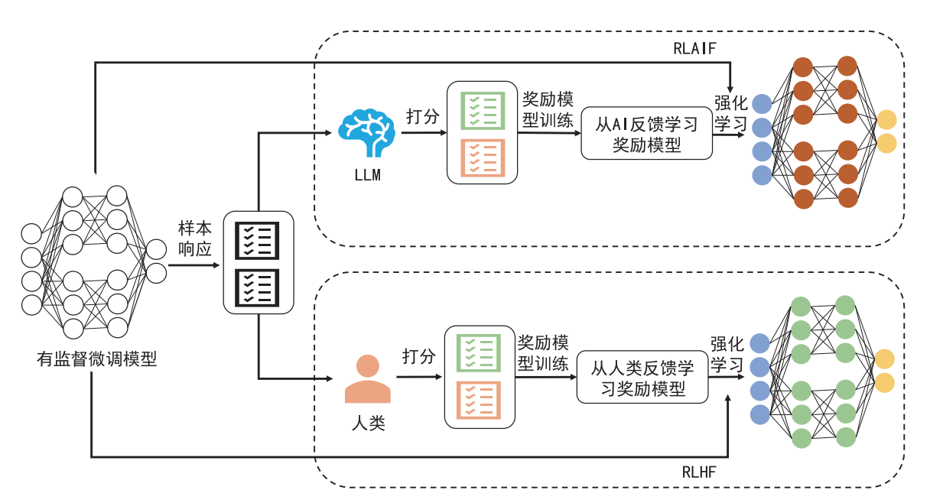
2.10 RLAIF
有了 RLHF， LLM 可以针对复杂的序列级目标进行优化，而传统的有监督微调很难区分这些目标。然而，一个非常现实的问题是， RLHF 需要大量高质量的人类标注数据，利用这些数据能否取得一个不错的结果呢？在谷歌开展这项研究之前， Anthropic 的研究人员探索使用 AI偏好来训练奖励模型微调的奖励模型。他们首次在 Constitutional AI中提出 RLAIF，发现LLM 与人类判断表现出高度一致，甚至在某些任务上，表现优于人类。
RLAIF 和 RLHF 的比较

Slide 34
本章总结
本章主要介绍了多模态大模型的核心技术，包括预训练基础模型（ Pretrained Foundation Model，PFM）、预训练（ Pre-training）、自监督学习（ Self-Supervised Learning）、提示学习（ Prompt Learning）、上下文学习（ In-Context Learning）、指令微调（ Fine-Tuning）、思维链（ Chain-of-Thought， CoT）、 RLHF 及 RLAIF。这些核心技术将为读者理解多模态基础模型的典型结构奠定扎实的理论基础。

Slide 35

THANKS
感谢聆听
Human Cyber Physical Intelligence Integration Lab (HCP-Lab)
http://www.sysu-hcp.net

